Slide 1

Évaluation du dispositif CLIC
Département de Maine-et-Loire
I – Restitution de l’étude par le Cabinet
Cekoïa Conseil
II – Perspectives départementales
6 juillet 2016, Hôtel du Département

Slide 2
I - Restitution de l’étude

Slide 3


Slide 4
Rappel de la méthodologie et du planning

Slide 6
Contexte actuel
Missions des CLIC
10 CLIC sur le territoire reconnus de niveau 3 :
  Missions d’accueil, d’écoute, d’information, de conseil et de soutien aux familles
  Missions d’évaluation des besoins, de coordination des acteurs et d’élaboration d’un plan d’aide personnalisé
  Missions de mise en œuvre, de suivi et d’adaptation du plan d’aide personnalisé
Statut des CLIC
Un service médico social :
  Une autorisation délivrée pour 15 ans par le Président du Conseil départemental

Slide 7
Contexte actuel - Territoires actuels des CLIC

Slide 8
Contexte actuel - Support juridique des CLIC
Portage des CLIC :
  Portage CCAS : 1 CLIC
  Portage CIAS : 1 CLIC
  Portage syndicat mixte : 2 CLIC
  Portage Associatif : 6 CLIC

Slide 9
Contexte actuel - Financement des CLIC
Mode de financement actuel :
  Par le Département à hauteur maximum de 50 % du budget prévisionnel arrêté
  Autres financeurs :
    Communes,
    Intercommunalités,
    Carsat,
    Caisses de retraite complémentaires

Slide 11
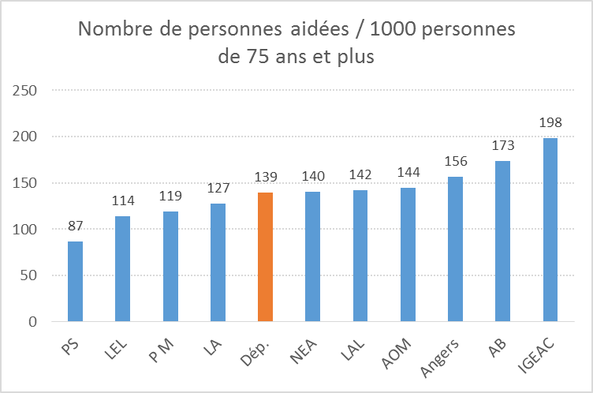
Activité (1/5)
Un constat d’activités différenciées
  Des données à pondérer car certains CLIC constituent également une porte d’entrée pour des dispositifs associés
    139 personnes aidées pour 1000 personnes de 75 ans et plus au niveau départemental en 2014
Année de référence : 2014
Moyenne départementale

Slide 12
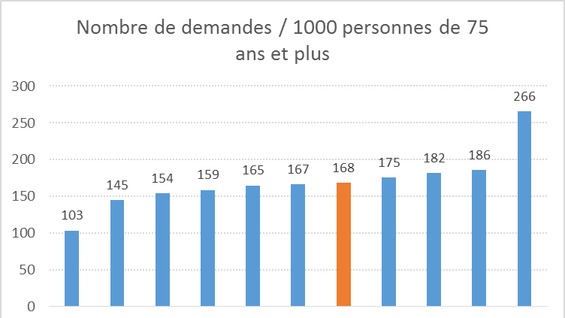
Activité (2/5)
Un constat d’activités différenciées
  168 demandes pour 1000 personnes de 75 ans et plus au niveau départemental en 2014
Année de référence : 2014
Moyenne départementale

Slide 13
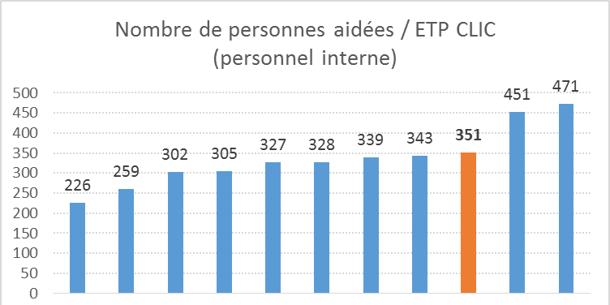
Activité (3/5)
Un constat d’activités différenciées
  351 personnes aidées par ETP de CLIC au niveau départemental en 2014
Année de référence : 2014
Moyenne départementale

Slide 14
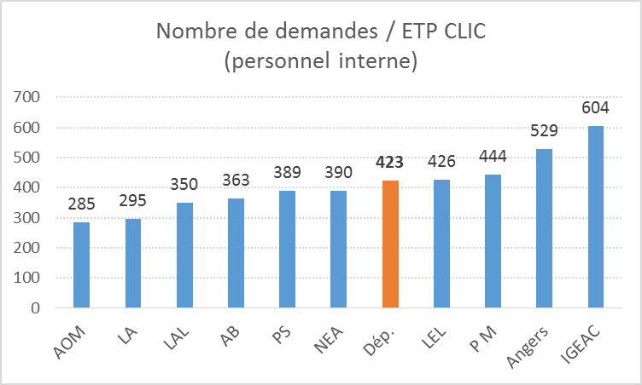
Activité (4/5)
Un constat d’activités différenciées
  423 demandes par ETP de CLIC au niveau départemental en 2014
Année de référence : 2014
Moyenne départementale

Slide 15
Activité (5/5)
Une évolution du profil des personnes accompagnées
  Un public de plus en plus âgé
    Une augmentation de 29% des personnes de 75 ans et + entre 2012 et 2014 parmi la population aidée au niveau départemental
  Des situations complexes
    Problématiques multiples, troubles cognitifs, troubles psychiques…
Une augmentation générale du nombre de personnes aidées et des demandes traitées entre 2012 et 2014
  Personnes aidées : +22% en moyenne départementale
  Demandes traités : des variations de +5% à +49% selon les CLIC
    Répartition des demandes par thématique :
      Soutien et la vie à domicile : 40%
      L’information sociale : 37%
      Les structures d’accueil : 10%
      L’offre de soins : 7%

Slide 16
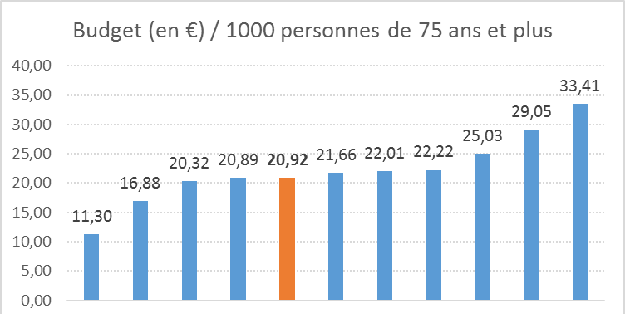
Ressources : moyens humains et financiers (1/3)
Des disparités en termes de ressources…
  Un budget moyen de 20,92 € pour 1000 personnes de 75 ans et plus au niveau départemental en 2014
Année de référence : 2014
Moyenne départementale

Slide 17
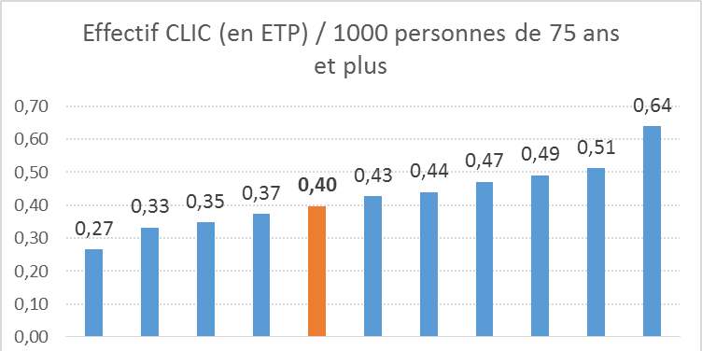
Ressources : moyens humains et financiers (2/3)
Des disparités en termes de ressources…
  0,4 ETP de CLIC pour 1000 personnes de 75 ans et plus au niveau départemental en 2014
Année de référence : 2014
Moyenne départementale

Slide 18
Ressources : moyens humains et financiers (3/3)
Des différences qui s’expliquent pour partie par :
  la superficie des territoires
  des pratiques budgétaires non homogènes qui entrainent des disparités dans le niveau des subventions des collectivités locales
  l’hétérogénéité des équipes (taille, composition, qualification, recours ou non à des personnels extérieurs)
  des changements récents de professionnels
  une contribution inégale à la mise en œuvre d’actions collectives
Mais qui n’ont pas toujours d’incidences sur l’activité (cf. ci-avant)

Slide 20
Préconisations du cabinet Cekoïa (1/4)
Affirmer le pilotage au niveau départemental par un renforcement des instances de pilotage sous la responsabilité du Conseil départemental
Développer une communication au niveau départemental déclinée ensuite au niveau local par les CLIC
Structurer et renforcer l’articulation et le travail en réseau des CLIC avec les autres acteurs de leurs territoires

Slide 21
Préconisations du cabinet Cekoïa (2/4)
Positionner le Conseil départemental dans un rôle d’accompagnement méthodologique des CLIC
Conserver la proximité des CLIC avec les territoires dans le cadre des futurs rapprochements
Développer la dimension de prospective pluriannuelle
Mettre en place des formations communes aux professionnels des CLIC

Slide 22
Préconisations du cabinet Cekoïa (3/4)
Zoom sur les modalités de fonctionnement :
Repérer les bonnes pratiques permettant de sensibiliser et impliquer les collectivités locales
Harmoniser la composition et les compétences des équipes
  Préciser les modalités d’intervention et d’organisation

Slide 23
Préconisations du cabinet Cekoïa (4/4)
Zoom sur l’ouverture aux personnes adultes handicapées
Expérimentation sur 3 CLIC depuis mai 2015
Principaux éléments d’analyse issus de l’évaluation (et confirmés sur le 1er semestre 2016)
  Une généralisation qui nécessiterait un renforcement des moyens humains et la formation des professionnels compte tenu de la complexité des problématiques du public en situation de handicap
Préconisation :
  Ne pas poursuivre l’expérimentation

Slide 24
Évaluation du dispositif CLIC
Département de Maine-et-Loire
II – Perspectives départementales
24

Slide 25
  Redéfinir le cahier des charges du dispositif CLIC
  Préciser le socle de missions, d’activités et leurs modalités d’évaluation
    A travailler en comité technique des CLIC
  Redéfinir les territoires d’intervention des CLIC
  Une volonté du département de rapprocher les territoires de CLIC de ceux des futures intercommunalités
    Des demandes des élus locaux et des CLIC
    Des CLIC qui peuvent être à l’échelle de plusieurs EPCI
    Une vigilance sur la taille critique des territoires de CLIC
    Un accompagnement des évolutions par le Département
25

Slide 26
Découpage territorial
Pour mémoire : Projet préfectoral de nouvelles intercommunalités
26

Slide 27
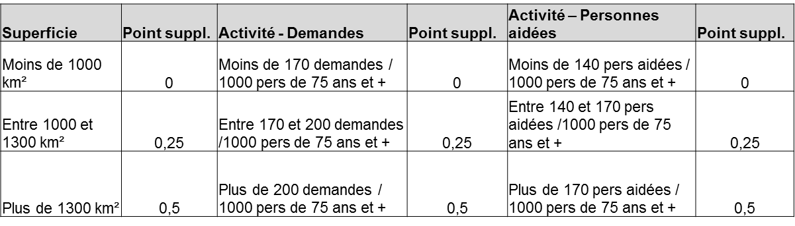

  Un financement départemental assis sur des critères et des conventions d’objectifs
  Critère principal de calcul : Nombre de PA de 75 ans et plus sur le territoire du CLIC
  Points supplémentaires accordés en fonction :
    De la superficie couverte par le CLIC
    Du nombre de demandes et de personnes aidées à titre individuel (hors actions collectives) par rapport à la population de 75 ans et plus du territoire
Exemple
27

Slide 28
  Merci de votre attention
28

